Slide 1
Escuela Normal de Educación Preescolar
Licenciatura en educación preescolar
Evidencia de unidad 3
Villancicos
Música
Docente: Jesús Armando Posada
Luz Estefania Monsivais Garza #10
Competencias de la unidad 3. La expresión musical
-Detecta los procesos de aprendizaje de sus alumnos para favorecer su desarrollo cognitivo y socioemocional
-Aplica el plan y programas de estudio para alcanzar los propósitos educativos
-Diseña planeaciones aplicando sus conocimientos curriculares, psicopedagógicos, disciplinares, didácticos y tecnológicos para propiciar espacios de aprendizaje incluyentes que respondan a las necesidades de todos los alumnos en el marco del plan y programas de estudio.
-Emplea la evaluación para intervenir en los diferentes ámbitos y momentos de la tarea educativa para mejorar los aprendizajes de sus alumnos
-Integra recursos de la investigación educativa para enriquecer su práctica profesional, expresando su interés por el conocimiento, la ciencia y la mejora de la educación
-Actúa de manera ética ante la diversidad de situaciones que se presentan en la práctica profesional

Slide 2
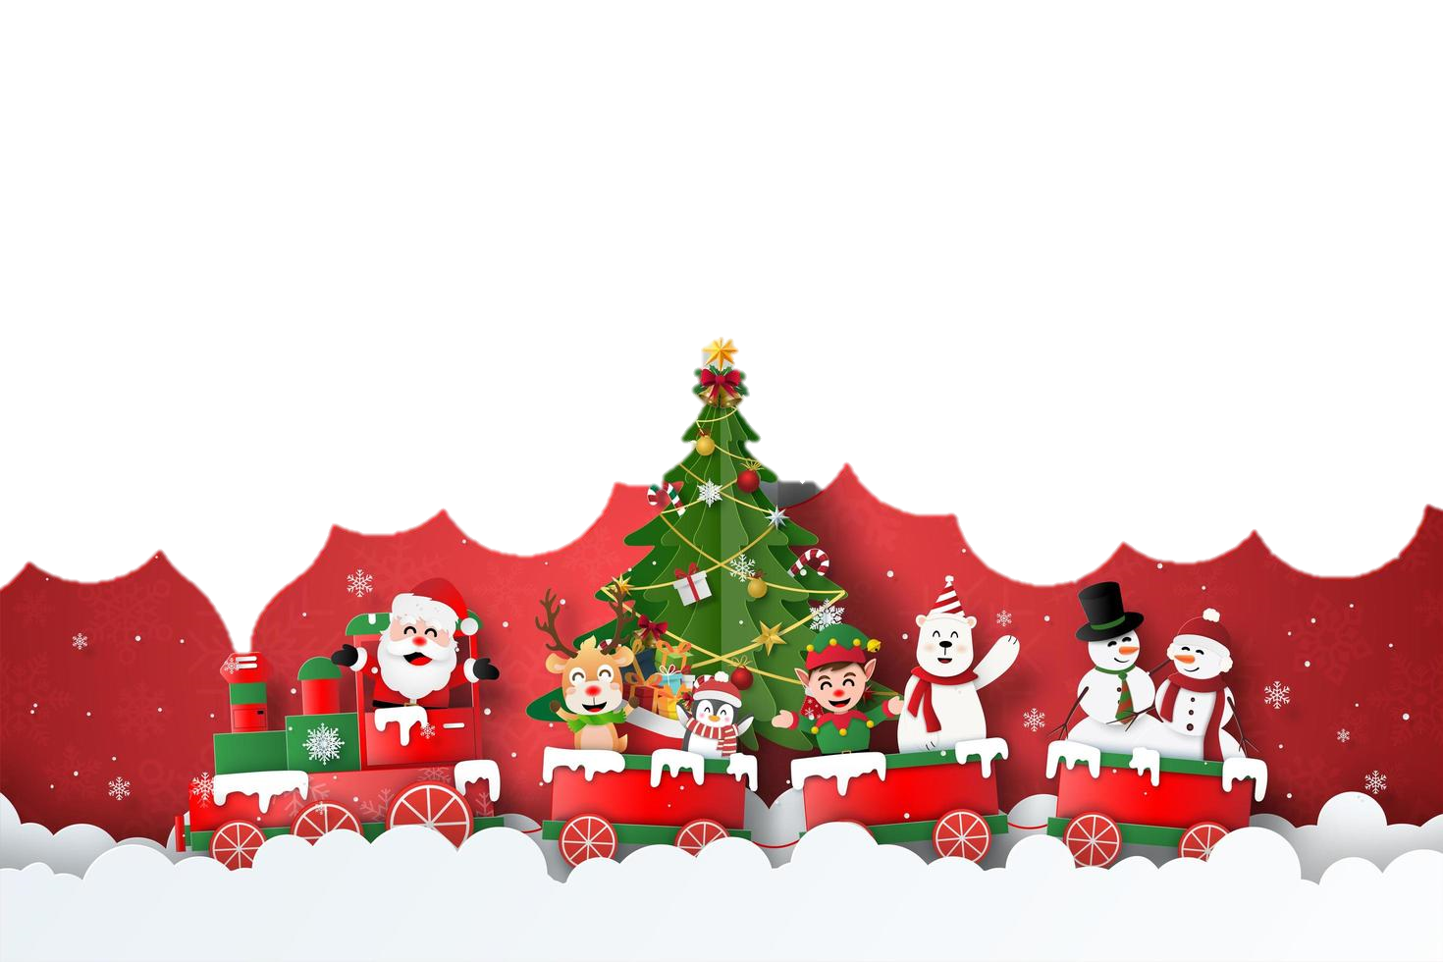
Villancicos navideños

Slide 3
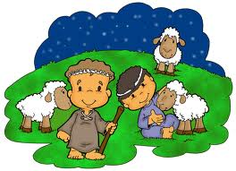
Los pastores a Belén
Los Pastores habla de la alegría que supone el nacimiento de Jesús. De la música y las canciones que inspiran a los pastores en el portal de Belén. Y de como pudo haber sido su camino para encontrar el lugar a donde debían ir
Link del video: https://youtu.be/hD1xO94AMps

Slide 4
Mi Burrito Sabanero
Aunque se trata de una canción muy arraigada en nuestro país, El burrito sabanero no es mexicana. De hecho, el mismo título revela que la canción fue compuesta por un venezolano, en concreto, el músico Hugo Blanco en 1972. La clave está en que “sabanero” es un término que se da a lo relacionado con la Gran Sabana, una región natural y cultural al sureste de Venezuela. Además de la procedencia del animal, dentro de la canción hay otra palabra que demuestra su origen venezolano y que invita a conocer más sobre su música. La tercera estrofa del villancico de Blanco dice: “Con mi cuatrico voy cantando, mi burrito va trotando”.
La razón de que muchos cantemos mal esa parte es porque cuatrico hace referencia a un instrumento de cuerda muy típico de Venezuela: el cuatro. Considerado el símbolo del folklor del país, el cuatro es muy parecido a la guitarra española, con la salvedad de que cuenta con solo cuatro cuerdas (de ahí su nombre) y que es de menor tamaño
Link del video: https://youtu.be/cgvzRdk0Ew8

